Slide 1
10. 특별한 기능을 처리하도록 만들어진 프로그램 단위, 함수
Name
Title
Company Name

Slide 2
학습할 내용
함수를 사용하는 이유
함수의 호출과 반환
라이브러리 함수 맛보기
사용자가 정의하는 함수(user defined function)
메인 함수, void main
자기 자신을 호출하는 재귀함수

Slide 3
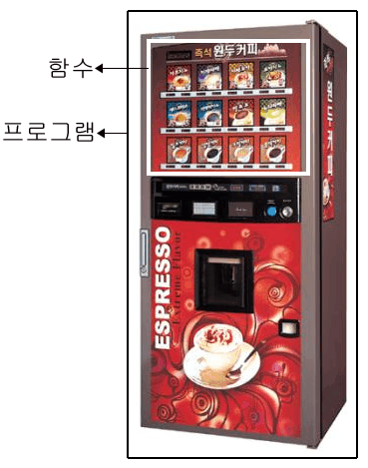
함수란?
특별한 기능을 처리 하도록 만들어진 프로그램의 단위
자동판매기 전체를 프로그램으로 비유한다면 상품 버튼은 함수(function)로 생각할 수 있다.
함수(function)라는 단어는 기능으로 해석할
수 있다.
자동판매기에서 동전을 넣고 버튼을 누르면 해당 상품이 완성되는데 이때 버튼들은 해당 상품을 만드는 기능과 연결되어 처리된다.

Slide 4
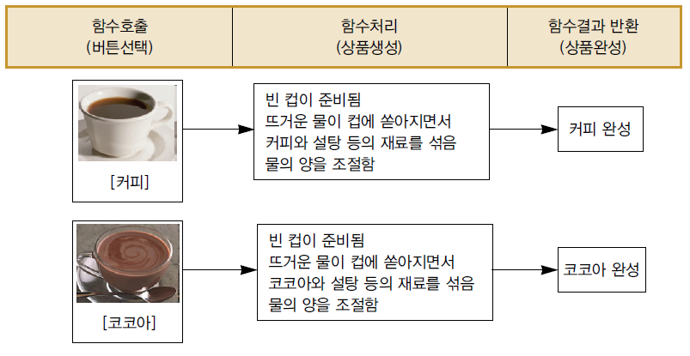
자동판매기의 처리과정
커피 버튼은 위와 같은 몇 가지의 절차들을 하나로 묶어서 처리하도록 만들어져 있으며 이와 같은 묶음 단위를 함수(또는 기능)라고 할 수 있다.

Slide 5
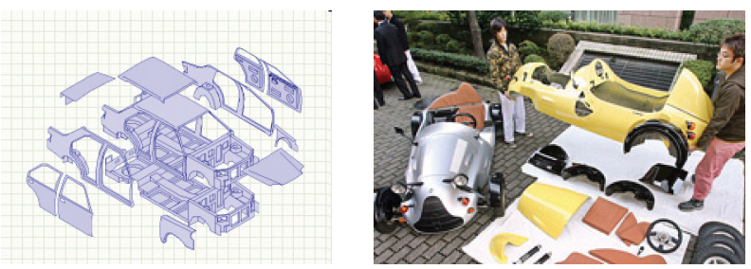
함수를 사용하는 이유
자동차 회사가 완성된 부품들을 조립하여 자동차를 만들듯이
프로그램 팀별로 완성한 함수들을 이용하여 프로그램을 개발한다.
프로그램을 개발하고자 할 때 역할 분담을 주어 프로그램을 개발할 수 있는 이유는 함수라는 단위 프로그램으로 프로그램을 구성할 수 있으며 함수 자체를 실행하여 결과를 확인하고 수정이나 편집이 가능하기 때문이다.
void main은 아주 특별한 함수인데 이 함수는 부품 조립도의 역할을 한다.
즉, 부품(함수)을 결합하여 프로그램을 완성.

Slide 6
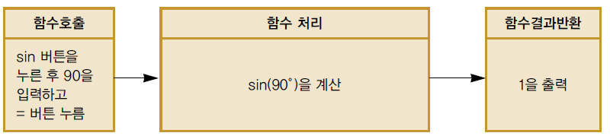
함수의 호출과 결과의 반환
탁상용 계산기를 이용하여 sin(90˚)를 계산한다고 할 때
계산기의 버튼 중에서 sin 버튼을 누르고 90을 입력하고 나서 = 버튼을 누르면 결과가 출력된다.
이때 = 버튼을 누름과 동시에 계산기 내부적으로 sine 함수를 호출하고 90˚를 함수에 전달하여 sin(90˚)를 계산한 다음 결과 값을 출력(반환)한다.

Slide 7
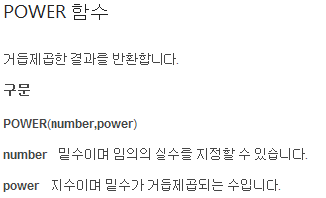
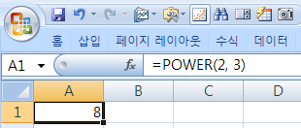
함수의 호출과 결과의 반환
MS Office Excel에서 사용하는 함수의 예
입력한 POWER(2, 3)부분은 함수 호출이라 하고 결과인 8을 반환 값이라 함.

Slide 8
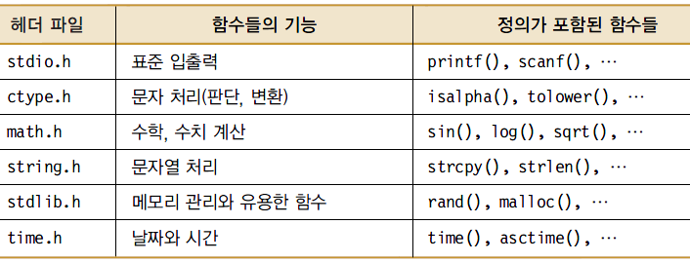
라이브러리 함수 맛보기
라이브러리(library) 함수란?
프로그래밍을 쉽게 할 수 있도록 컴파일러에 의해 미리 제공되는 함수들
라이브러리 함수를 이용하려면 헤더 파일(header file)을 #include문을 사용하여 불러와야 한다. printf나 scanf를 사용하기 위해 프로그램의 시작 부분에 #include <stdio.h>를 사용했던 이유가 여기에 있다.
헤더 파일에는 해당 함수의 정의(역할, 기능)가 포함되어 있다.

Slide 9
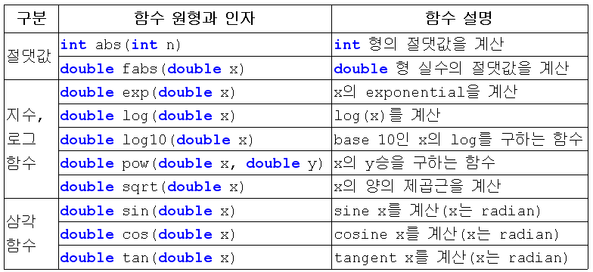
수학 계산과 관련된 라이브러리 함수
이들 함수들을 사용하려면 헤더파일 <math.h>를 필요로 한다.

Slide 10
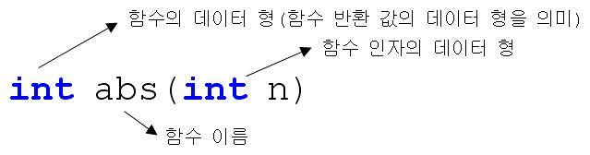
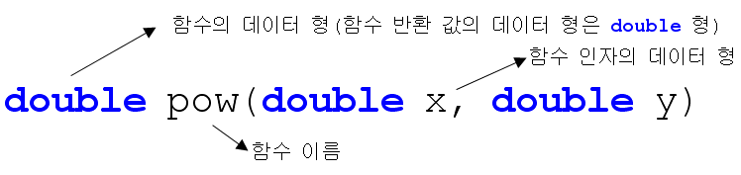
함수원형과 인자
함수 원형(prototype)이란?
함수의 데이터 형, 함수 이름, 함수에서 사용할 인자들을 정의한 부분.
프로그램에서 변수를 사용하고자 할 때 변수의 데이터 형과 변수이름을 선언하듯이 함수 역시 데이터 형을 필요로 한다.

Slide 11
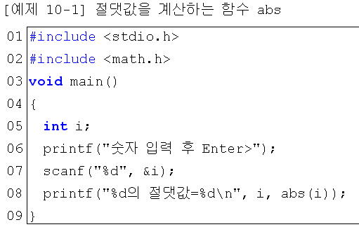


abs : 절대값을 계산하여 반환
실행결과

Slide 12
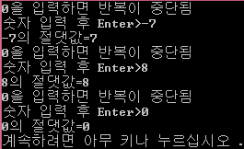
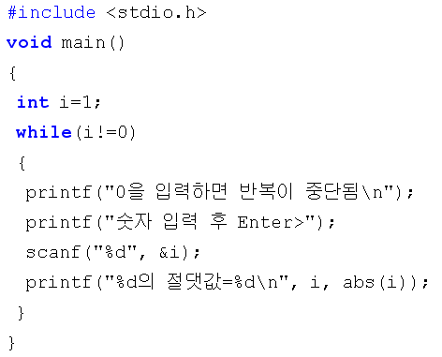
[실습문제 10.1] (247 page)
[예제 10-1]을 이용하여 0이 입력될 때까지 입력된 정수의 절댓값을 반복적으로
출력하도록 프로그램을 수정하시오.
Program실행
실습문제 정답

Slide 13
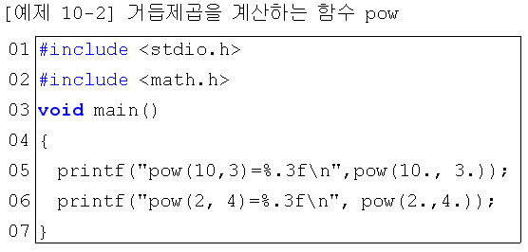

pow : 거듭제곱을 계산하여 반환
실행결과

Slide 14
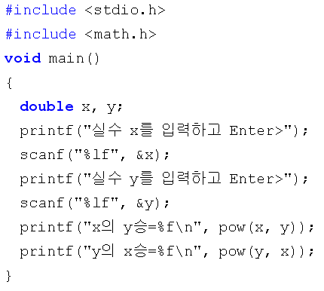

[실습문제 10.2] (248 page)
임의의 두 실수 x와 y를 입력받아 x^{y}와 y^{x}를 출력하는 프로그램을 작성하시오.
Program실행
실습문제 정답

Slide 15


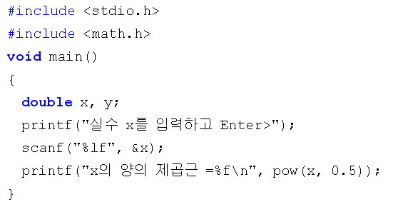
[실습문제 10.3] (248 page)
pow를 이용하여 임의의 n에 대해 을 계산하는 프로그램을 작성하시오.
Program실행
실습문제 정답

Slide 16
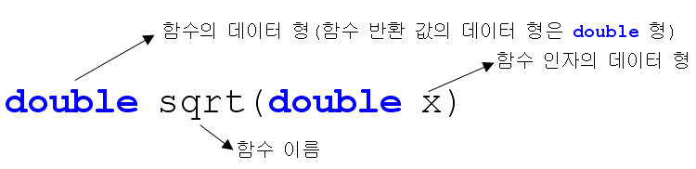

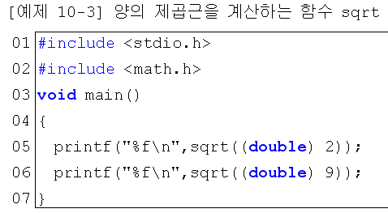

sqrt : 양의 제곱근을 계산하여 반환
와 을 계산하여 출력하기 위해 정수형 상수 2와 9를 사용하되 실수형으로 변환하기 위해 cast연산자로 double을 사용
실행결과

Slide 17
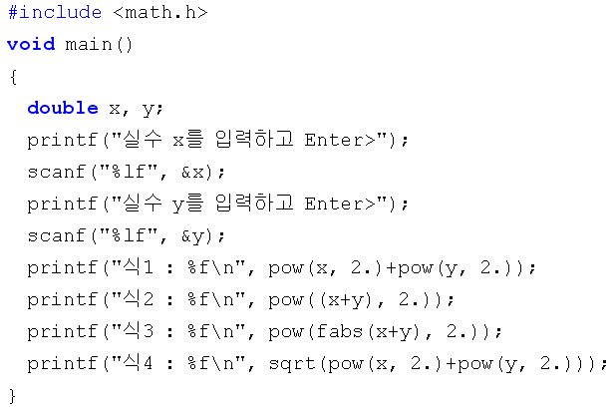

[실습문제 10.4] (249 page)
임의의 두 실수(x, y)를 입력받아 다음을 계산하는 프로그램을 작성하시오.
Program실행
실습문제 정답

Slide 18
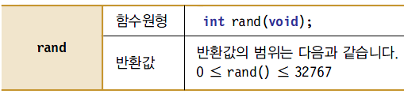
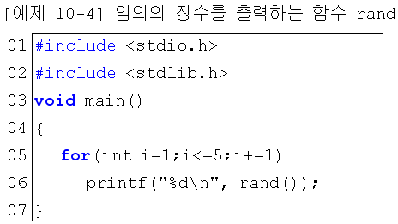

임의의 숫자 난수를 생성하는 함수 rand (헤더 파일 <stdlib.h>)
난수(random number)란?
특정한 배열 순서나 규칙을 가지지 않는, 연속적인 임의의 수
난수는 주로 컴퓨터를 이용한 모의실험(simulation)에 사용되는데 컴퓨터가 생성한 난수는 엄밀한 의미에서 예측이 가능하고, 복사할 수 있기 때문에 모조(pseudo) 난수라 한다.
void 인자
이 함수에 인자가 없음
Program실행
실행결과

Slide 19

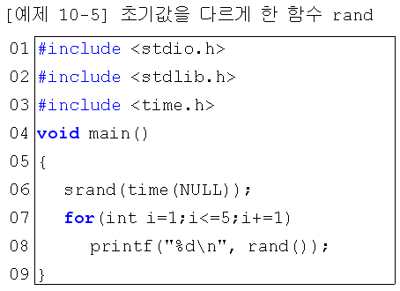

임의의 숫자 난수를 생성하는 함수 rand (헤더 파일 <stdlib.h>)
난수의 초기값(seed value)을 변경하지 않으면 계속 동일한 난수를 출력
매 실행마다 다른 난수를 출력하는 방법 -> 난수 초기화를 이용
함수 time은 컴퓨터의 현재 시간을 반환하는 함수이므로 프로그램을 실행할 때마다 현재 시간이 변하기 때문에 이를 초기값으로 사용하면 매번 다른 난수가 생성된다.
Program실행
실행결과

Slide 20
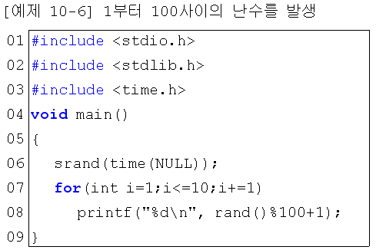

임의의 숫자 난수를 생성하는 함수 rand (헤더 파일 <stdlib.h>)
일정한 범위 내의 난수를 발생
%연산자를 사용하는 함께 사용하면 주어진 범위 내의 난수를 발생
rand()%100 : 0부터 99사이의 난수
rand()%100+1 : 1부터 100사이의 난수
Program실행
실행결과

Slide 21
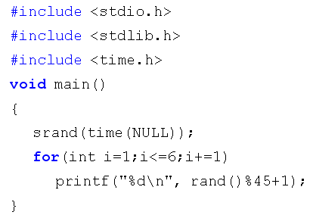
[실습문제 10.5] (251 page)
[예제 10-6]을 응용하여 로또번호 6개를 생성하는 프로그램을 작성하시오.
Program실행
실습문제 정답

Slide 22

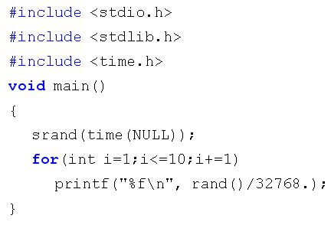
[실습문제 10.6] (251 page)
함수 rand를 이용하여 0부터 1미만의 실수 난수 10개를 생성하는
프로그램을 작성하시오.
Program실행
실습문제 정답

Slide 23
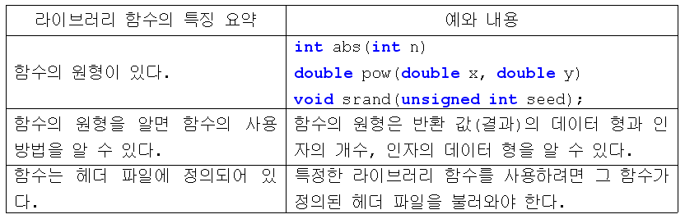
사용자가 정의하는 함수
사용하고자 하는 라이브러리 함수가 존재하지 않는다면 사용자가 함수를 만들어서 사용해야 하며 이를 사용자가 정의하는 함수(user defined function)라 한다.
사용자가 직접 함수를 만들어 사용하는 것은 라이브러리 함수를 사용하는 것과 같은 방법을 이용한다.

Slide 24
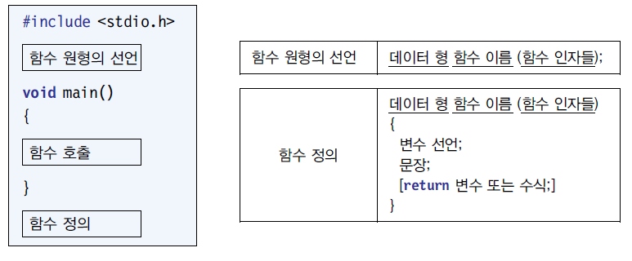
함수를 사용하는 프로그램의 구성과 형식
함수 정의 부분은 함수 호출에 의해서만 실행되며 함수 정의 안에서 필요한 변수들을 선언하여 사용할 수 있다.

Slide 25
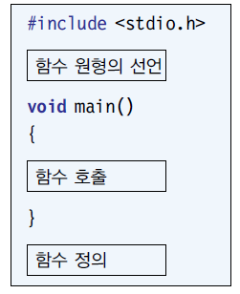
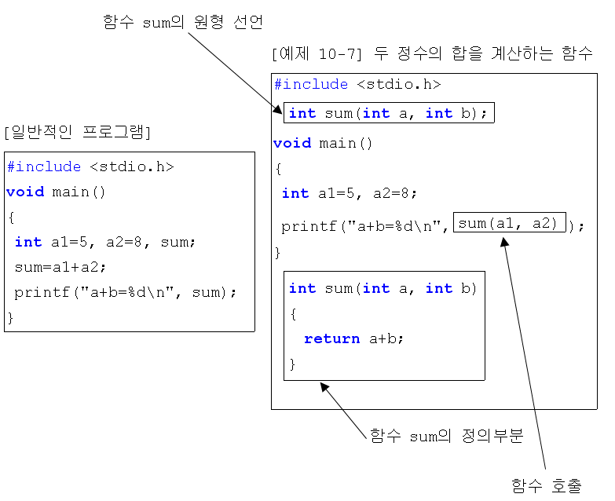
함수를 사용하는 프로그램의 구성과 형식

Slide 26
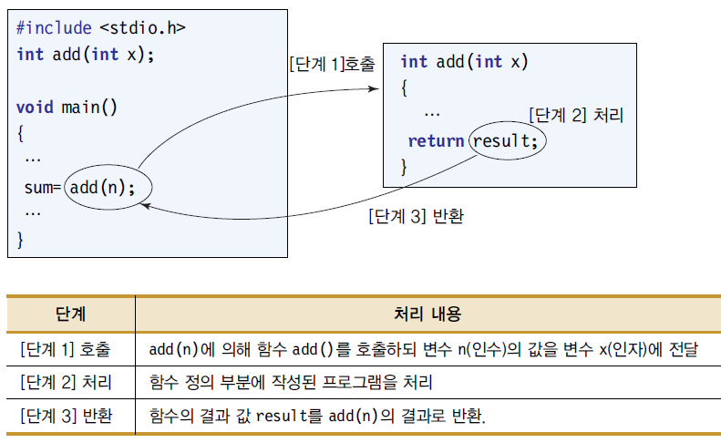
함수를 사용하는 프로그램의 구성과 형식
함수정의 부분

Slide 27
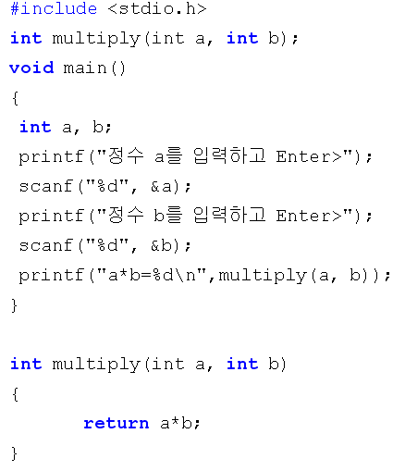
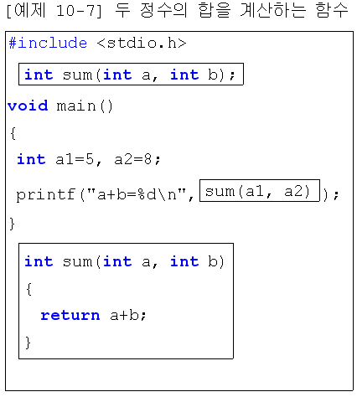

[실습문제 10.7] (254 page)
두 개의 정수를 입력받아 두 정수의 곱셈결과를 출력하는 프로그램을
작성하시오. 곱셈결과를 처리하는 부분은 함수로 만들어 사용합니다.
실습문제 정답
Program실행

Slide 28
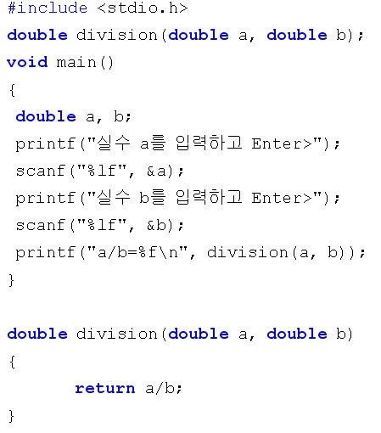

[실습문제 10.8] (254 page)
두 개의 실수를 입력받아 두 실수의 나눗셈 결과를 출력하는 프로그램을
작성하시오. 나눗셈 결과를 처리하는 부분은 함수로 만들어 사용합니다.
실습문제 정답
Program실행

Slide 29
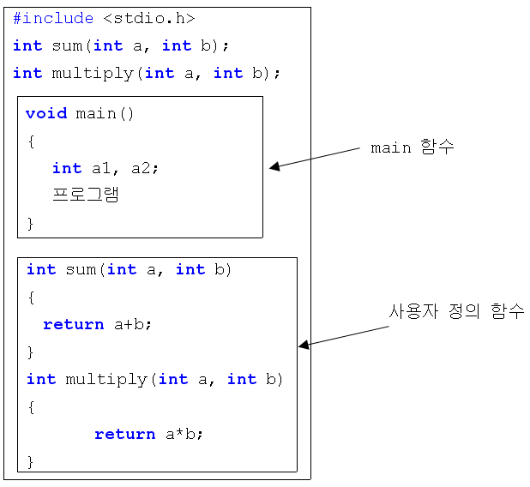
메인 함수, void main
main 함수는 프로그램이 실행될 때 운영체제로부터 제일 먼저 호출되어 처리되는 함수
모든 C 프로그램은 main 함수에서 시작하여 main 함수에서 종료된다.
main 함수는 C 프로그램에서 반드시 존재해야 하며 두 개 이상 사용할 수 없다.

Slide 30
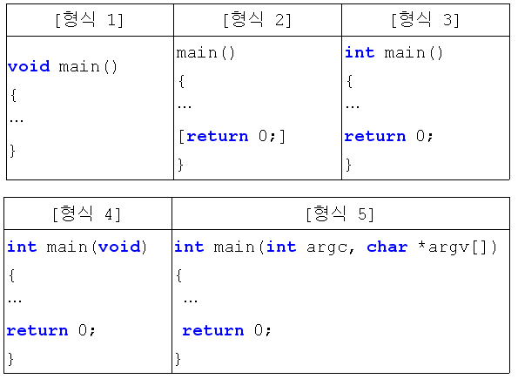
메인 함수, void main
main 함수의 정의에 여러 가지 형식을 이용하고 있지만
ANSI(미국표준협회, American National Standards Institute)나 ISO(국제표준화기구, International Organization for Standardization)의 규정에 의하면 main 함수는 [형식 4] 또는 [형식 5]와 같이 사용할 것을 표준으로 규정

Slide 31
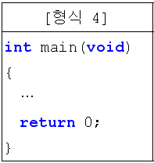
메인 함수, int main(void)
main 함수이름 앞에 데이터 형인 int가 사용되었다는 것은 main 함수도 결과 값이 있다는 의미. 마지막에 return 문이 사용된다.
프로그램은 실행 중에 예상할 수 없는 오류로 인해 비정상적으로 종료될 수도 있고, 사용자에 의해 강제적으로 종료될 수도 있다.
이때 운영체제가 해당 프로그램이 정상적으로 종료되었는지를 알아야만 컴퓨터의 자원을 효율적으로 관리할 수 있다.
따라서 return 0;는 main 함수가 정상적으로 종료되었을 경우에 0을 반환.
이후 모든 메인 프로그램은 [형식 4]를 이용하여 작성한다.

Slide 32
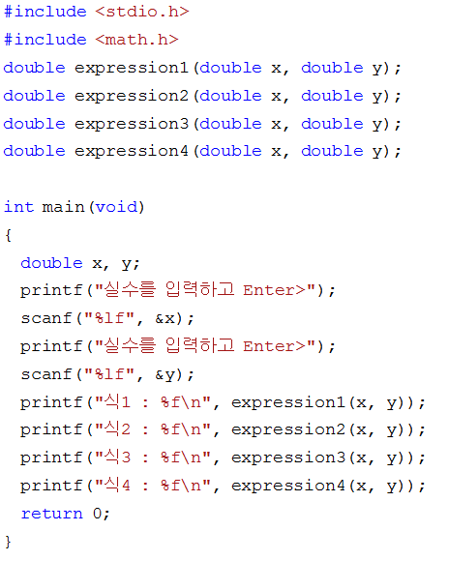
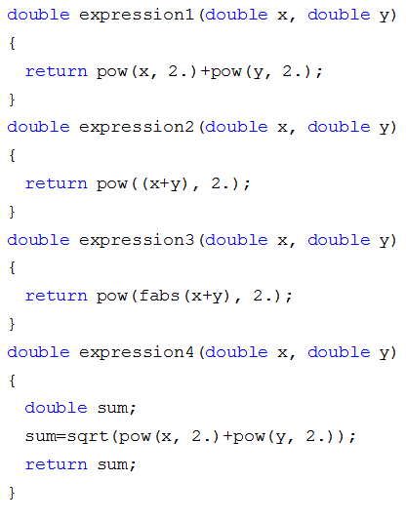
[실습문제 10.9] (256 page)
임의의 두 실수(x, y)를 입력받아 다음의 식을 계산하는 부분을 함수로
작성하시오.
Program실행
실습문제 정답

Slide 33
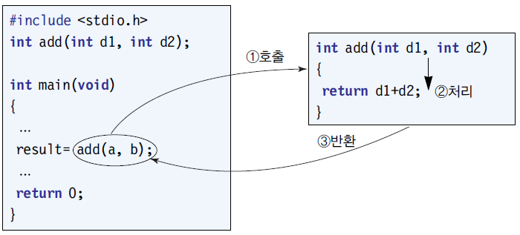
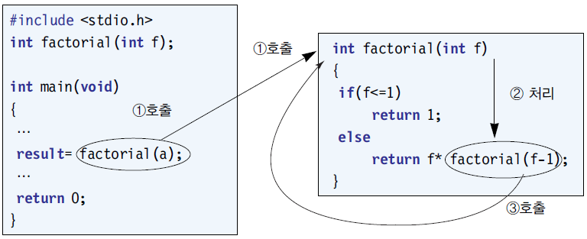
자기 자신을 호출하는 재귀함수
일반적인 함수의
호출과 반환과정
재귀 함수의
호출과 반환과정

Slide 34
자기 자신을 호출하는 재귀함수
재귀 함수의
호출과 반환과정
재귀 호출에서는 무한 반복이 이루어지므로 이를 해결하기 위해 적절한 조건(if문)을 주어 함수를 벗어나도록 해 주어야 한다.
재귀함수를 사용하는 이유는?
알고리즘의 구현이 용이하다.
경우에 따라 함수의 정의가 간결하게 표현된다.

Slide 35
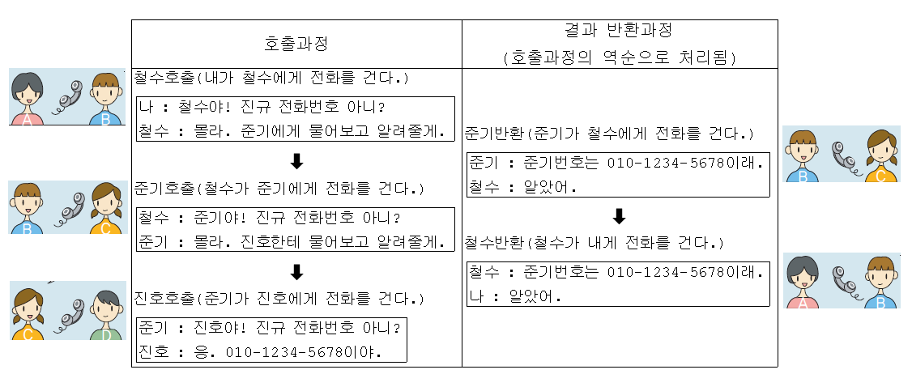
자기 자신을 호출하는 재귀함수
함수가 자기 자신을 호출하고 결과 값을 반환하는 과정의 예
오래 전 친구의 전화번호를 찾는 과정

Slide 36
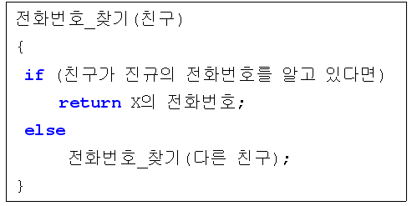
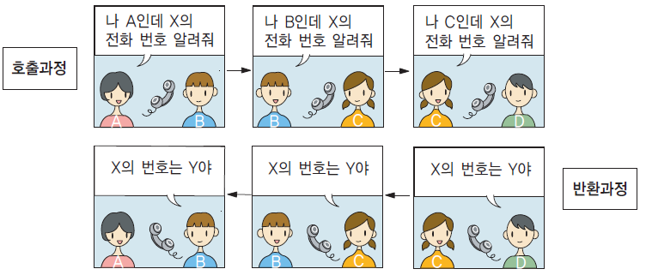
자기 자신을 호출하는 재귀함수
오래 전 친구의 전화번호를 찾는 과정을
함수로 나타내면
재귀 호출은 자신을 호출하는 과정이 연속적으로 일어나다가 조건에 의해 함수의 호출이 더 이상 일어나지 않으면 그때부터 결과를 반환하는 과정이 역순으로 진행되어 최초의 호출이 일어난 곳으로 되돌아 온다.

Slide 37
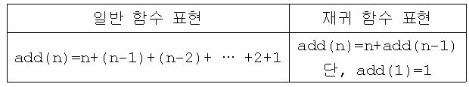
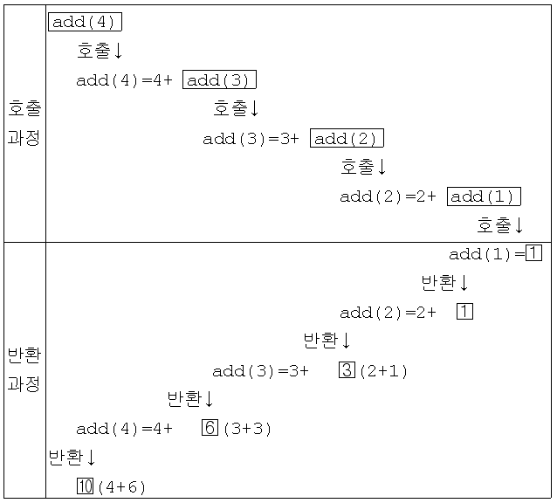
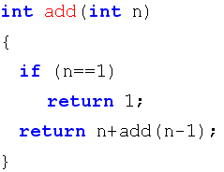
add(n) : n부터 1까지의 정수 합을 계산하는 재귀함수
n=4인 경우 호출과 반환과정

Slide 38
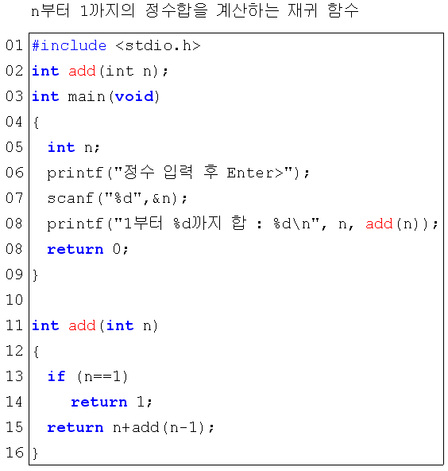

add(n) : n부터 1까지의 정수 합을 계산하는 재귀함수
Program실행
실행결과

Slide 39
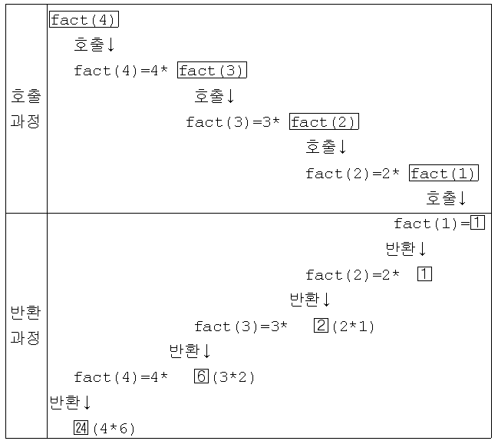
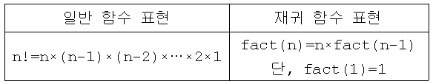
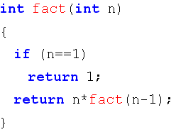
재귀 호출을 이용한 곱셈
계승(factorial) : 계승은 1부터 어떤 양의 정수 n까지를 모두 곱한 것
n=4인 경우 호출과 반환과정

Slide 40


fact(n) : n부터 1까지의 정수의 곱을 계산하는 재귀함수
Program실행
실행결과

Slide 41



[실습문제 10.10]
앞에서 n!을 계산하는 함수에 대해 n이 큰 경우에도 바른 결과가 나오도록
프로그램을 수정하시오.
Program실행
실습문제 정답

Slide 42

재귀 호출과 응용
1부터 5까지, 또는 5부터 1까지 출력하는 프로그램을 반복문을 사용하지 않고 재귀함수로 처리

Slide 43



재귀 호출과 응용
5부터 1까지 출력하는 프로그램을 반복문을 사용하지 않고 재귀함수로 처리
호출과 반환과정

Slide 44



재귀 호출과 응용
1부터 5까지 출력하는 프로그램을 반복문을 사용하지 않고 재귀함수로 처리
호출과 반환과정

Slide 45

[실습문제 10.11] (264 page)
함수 call_1과 call_2에 대해
호출과정과 반환과정을
나타내고
출력결과를 확인하시오.

Slide 46



[실습문제 10.11] (264 page)
함수 call_1에 대한 호출과정과 반환과정
실습문제 정답

Slide 47



[실습문제 10.11] (264 page)
함수 call_2에 대한 호출과정과 반환과정
실습문제 정답

Slide 48


반환 값(return value)이 있는 재귀함수
임의의 정수 n은 정수가 몇 자리 숫자인가?
n을 10으로 나누어 가되 n/10이 0이 될 때 까지 몇 번의 n/10이 실행되었는가
를 계산. n=123이라 한다면 다음과 같이 3회에서 1/10이 0이 되므로 자릿수
는 2가 되지만 이를 재귀함수로 처리하여 반환 값에 +1을 하여 반환함.

Slide 49

반환 값(return value)이 있는 재귀함수
임의의 정수 n은 정수가 몇 자리 숫자인가?
호출과 반환과정

Slide 50

[단원정리] 1/7
함수란?
특별한 기능을 처리하도록 만들어진 프로그램의 단위
호출과 결과값을 반환하는 과정으로 처리된다.
함수를 사용하는 이유는?
프로그램을 개발할 때 함수단위로 개발한다.
함수를 실행하여 결과를 확인하고 수정이나 편집이 모듈별로 가능하다.
한 번 만들어진 함수는 언제든지 호출할 수 있고, 재사용이 가능하다.

Slide 51
[단원정리] 2/7
라이브러리 함수를 사용하려면?
함수 원형을 알아야 한다.(반환 값의 데이터 형, 인자 수, 인자의 데이터 형)
함수가 정의된 헤더 파일을 #include로 불러와야 한다.

Slide 52
[단원정리] 3/7
라이브러리 함수의 사용 예

Slide 53
[단원정리] 4/7
사용자 정의 함수란?
프로그래머(사용자)필요에 의해 새로 만들어 사용하는 함수이다.
함수 안에서 필요에 의해 라이브러리 함수를 사용할 수 있다.
한 번 만든 함수는 언제든지 호출할 수 있고, 재사용이 가능하다.

Slide 54
[단원정리] 5/7
사용자 정의 함수의 예

Slide 55
[단원정리] 6/7
함수의 원형을 사용하는 이유는?
컴파일러에게 함수의 기본형과 반환되는 자료 형을 미리 알려주고 함수 호출에 사용 되는 매개변수의 개수나 자료 형의 불일치 등을 미리 점검할 수 있게 하며, 함수의 호출 순서에 상관없이 함수를 정의할 수 있다.
메인 함수, void main()
모든 C 프로그램은 main 함수에서 시작하여 main 함수에서 끝난다.
main 함수에서 다른 함수의 호출이 있는 경우는 해당 함수를 처리하고, 다시 main 함수로 되돌아(return)와서 main 함수의 나머지 부분을 처리하고 종료한다.
ANSI나 ISO의 규정에 의하면 main 함수는 [형식 4]와 같이 사용할 것을 표준으로 규정하고 있다.

Slide 56
[단원정리] 7/7
재귀함수란?
자신을 호출하는 함수
재귀 호출에서는 무한 반복이 이루어지므로 이를 해결하기 위해 적절한 조건(if문)을 주어 함수를 벗어나도록 해 주어야 한다.
재귀 함수의
호출과 반환과정

